Slide 1
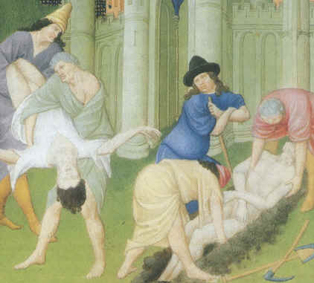
De zwarte dood

Slide 2
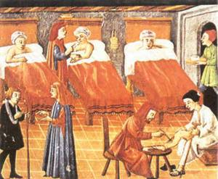
Ziekten in de Middeleeuwen
Hoge sterfte door ziekte
Straf van God
Kwade stoffen in bloed → aderlaten

Slide 3
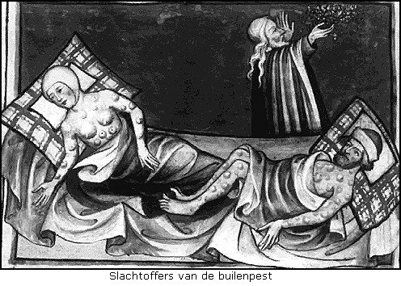
De pest
Besmettelijke epidemie
Akelige ziekte...
Als iemand besmet was kreeg hij eerst grote bulten in de lymfeklieren, in de hals onder de oksels en in de liezen, gevolgd door hoge koorts en ijlen. Wie sterk genoeg was om deze fase te overleven, moest daarna het doorbreken van de bulten meemaken, wat ontzettend pijnlijk was. Over het hele lijf begonnen puisten op te komen en er verschenen zwarte vlekken op de huid door inwendige bloedingen.

Slide 4
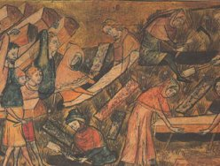
Kaffa 1347
Aanval van de Tartaren
Vijanden brengen de ‘zwarte dood’ mee

Slide 5
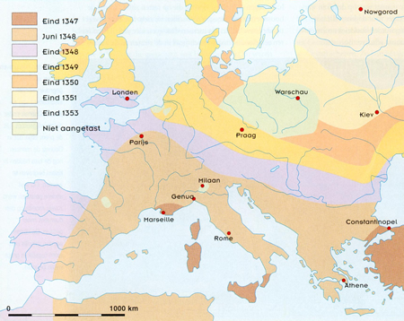
Verspreiding over Europa
Via Italië naar rest van Europa
1/3 van de Europese bevolking bezweek in de 14de eeuw

Slide 6
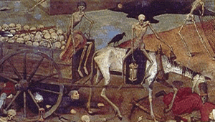
Stapels lijken…
Gruwelijk en mensonterend
Pijn, angst en eenzaamheid

Slide 7
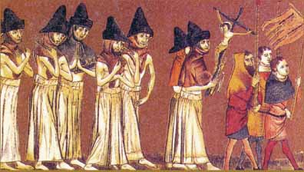
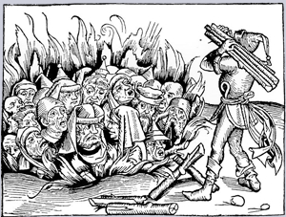
Straf van God?
Bedorven en besmette lucht
Toorn van God
Boetedoening
Joden werden zondebok

Slide 8
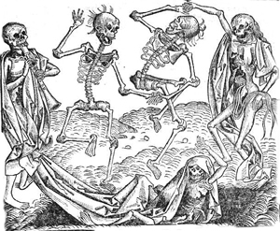
Zwarte Eeuw
Economie stort in
Hongersnood
Sterke vermindering handel
Angst

